Slide 1
기말고사
게임프로그래밍의 이해
202013065 김효장

Slide 2
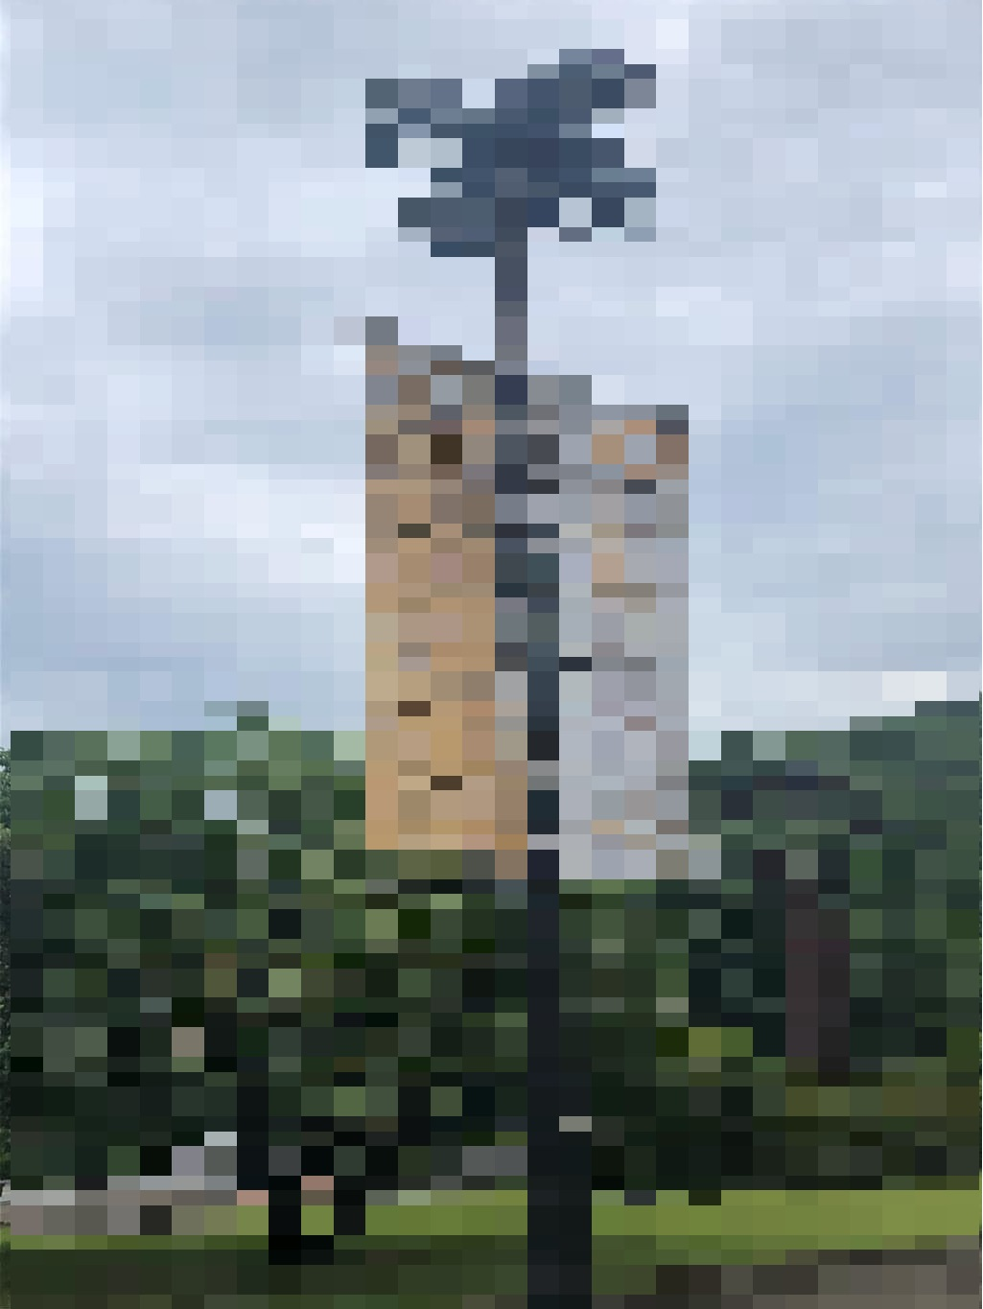
제작의도 및 스토리
01
청강대 나방사건을 우리는 아직 잊지 못합니다
기숙사를 다니던 저는 여전히 충격에 휩싸여 있었고, 이 나방을 깨끗이 없애버리고 싶었습니다.
(저작권과 혐오 방지를 위해 모자이크)

Slide 3
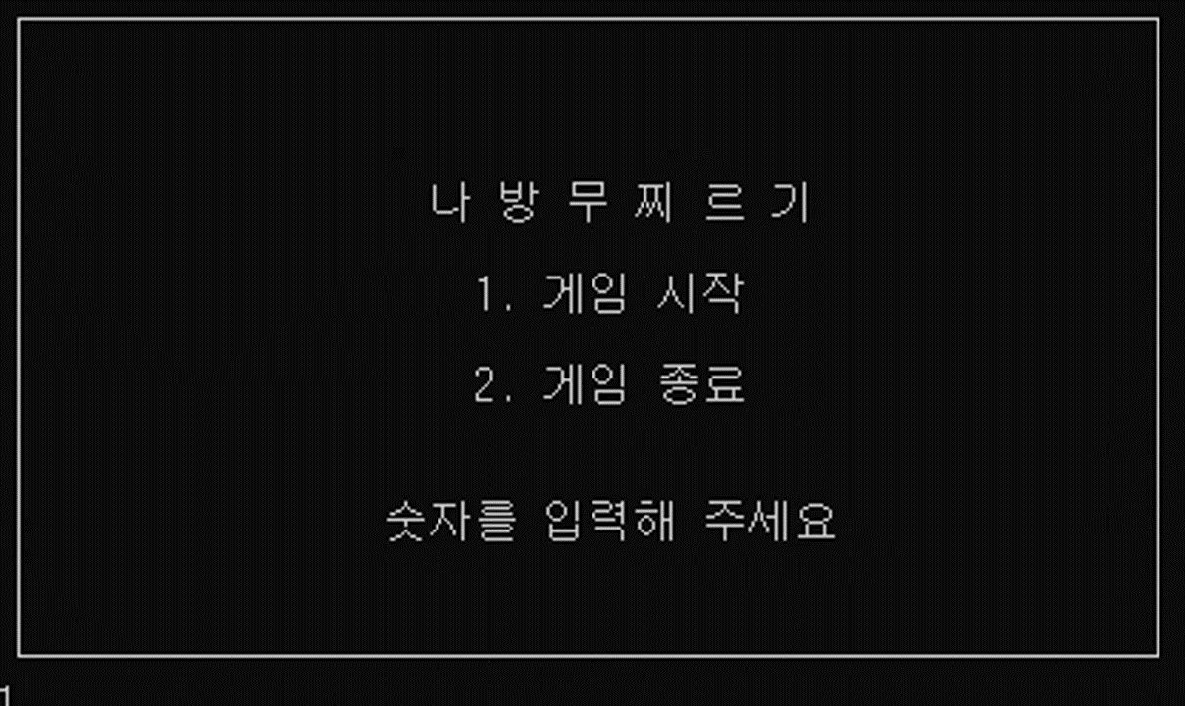
프로그램 영상
02

